Slide 1
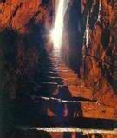
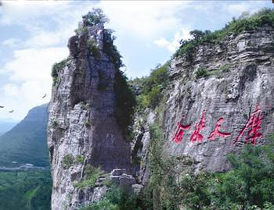
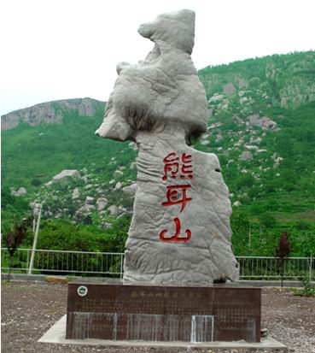
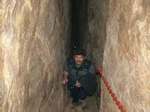
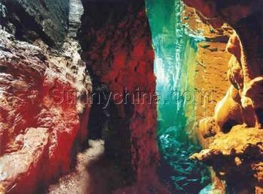
山亭区北庄镇中心小学 任贵英

Slide 2
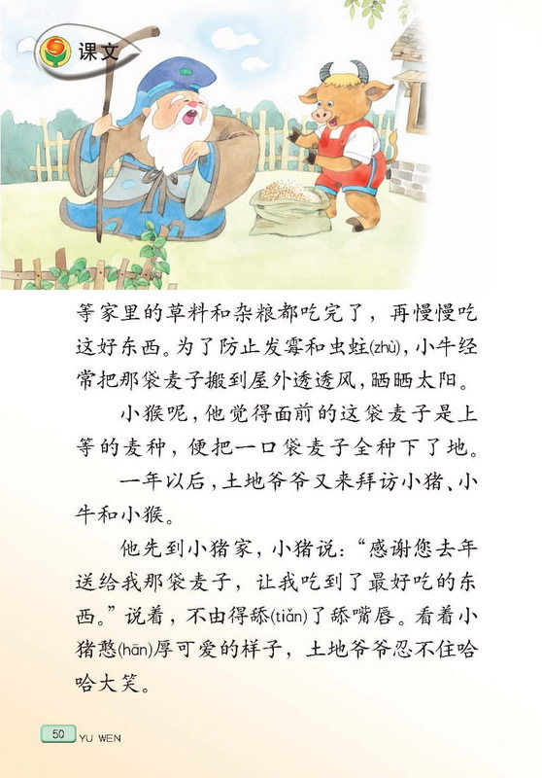
苏教版语文三年级上册
9 三袋麦子

Slide 3
走进文本
快要过年了，土地爷爷给（ ）、（ ）和（ ）各送了一份礼物，一年以后，出现了三种完全不同的结果。

Slide 4
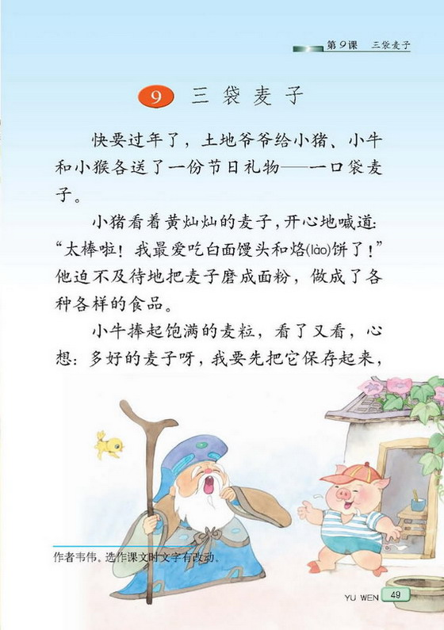
“小猪的故事”
1、通过读课文，你看到了一个什么样的 小猪？
2、从哪些词句可以表现小猪的这些特点？ 用横线划一划交流。

Slide 5
讲一讲 “小猪的故事”
快要过年了，土地爷爷送给小猪一袋麦子。小猪接过黄灿灿麦子，开心的喊道：———

Slide 6
讲一讲 “小猪的故事”
快要过年了，土地爷爷送给小猪一袋麦子。小猪接过（黄灿灿的）麦子，（开心地）喊道：哎呀！太棒啦！今年过年，我可以吃（白面馒头）和（烙饼）了。然后，他就（迫不及待）地把麦子磨成面粉，做成了（各种各样）的食品。
一年以后，土地爷爷又来拜访小猪。谈起那袋麦子，小猪不由得（舔了舔）嘴唇，（幸福）地说：“感谢您，是您让我吃到最好吃的东西。”
土地爷爷看着小猪（憨厚可爱）的样子，忍不住（哈哈大笑）。

Slide 7
快要过年了，土地爷爷送给小猪一袋麦子。小猪接过黄灿灿麦子，开心的喊道：———
提个醒：
增加动作、注意表情、语气的变化。

Slide 8
“小牛的故事”
1、通过读课文,你看到了一个什么样的小牛?
2、从哪些词句可以表现小牛的这些特点？ 用横线划一划交流。
想一想：
怎样讲小牛的故事？

Slide 9
讲一讲 “小牛的故事”
快要过年了，土地爷爷送给小牛一份节日礼物—— 一袋麦子。
小牛捧起饱满的麦粒，看了······

Slide 10
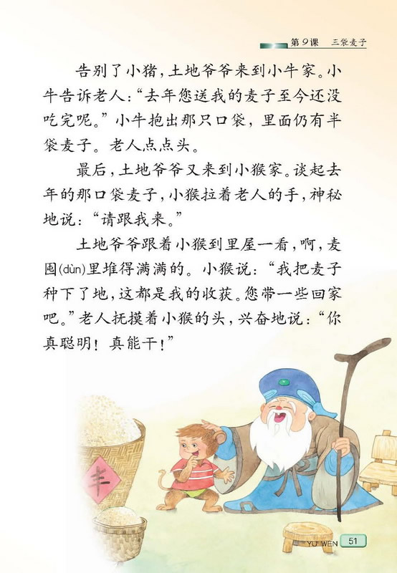
“小猴的故事”
1、自由读课文，画出表现小猴特点的词句？
想一想：
怎样讲小猴的故事？

Slide 11

讲故事我最棒：
 | 对待麦子的做法 | 土地爷爷的评价
小猪
小牛
小猴
“黄灿灿”、“开心”、“白面馒头和烙饼”、“迫不及待”、“磨成面粉” 、“各种各样”、“食品”
忍不住哈哈大笑
“饱满”、“看了又看”、“保存”、
“透透风，晒晒太阳”
点点头
“上等的麦种”、“全种下了地”、“满满的”、“神秘”、“兴奋”。
摸着小猴的头,兴奋地说:“你真聪明!真能干!”

Slide 12
交流讨论：
故事听完了，小猪、小牛、小猴的做法你最赞成谁？为什么？
如果是你收到一袋麦子，你会怎么做？

